Slide 1


Slide 2

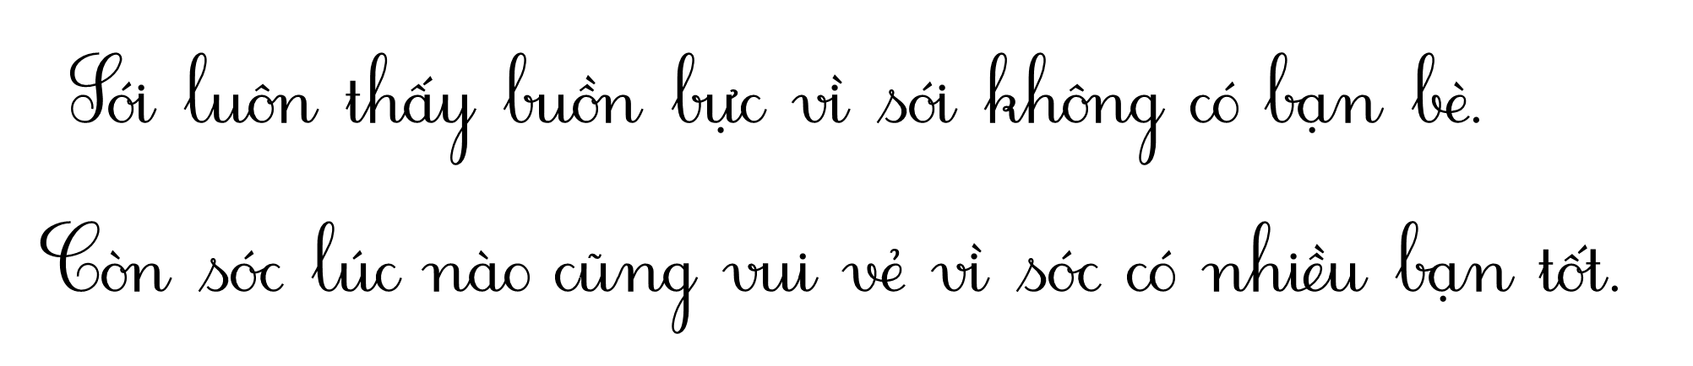
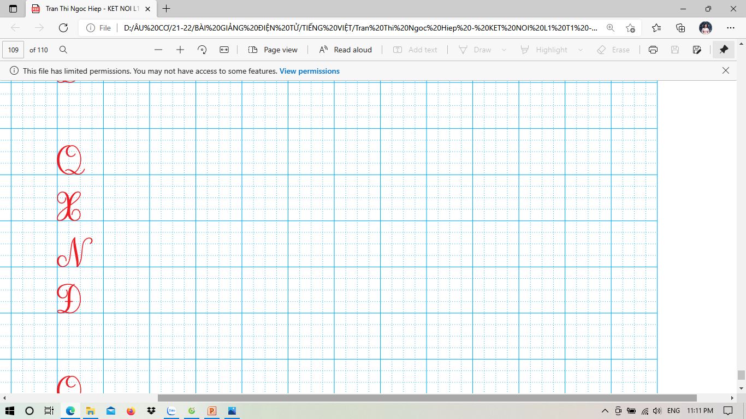
7
Nghe viết

Slide 3

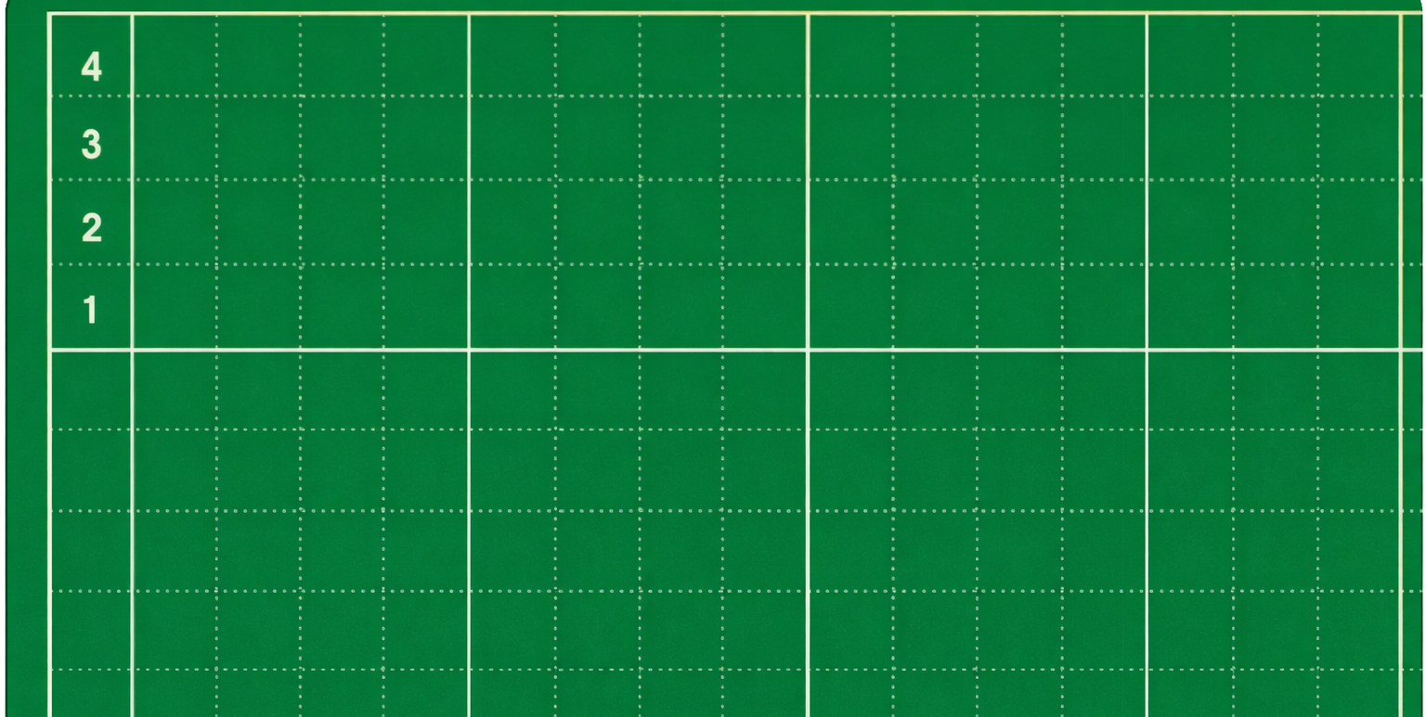

7
Nghe viết

Slide 4

7
Nghe viết

Slide 5

7
Nghe viết

Slide 6

Chú ý: Lùi vào đầu dòng, đầu câu có thể viết hoa, cuối câu có dấu chấm.

Slide 7
7
Nghe viết

Slide 8
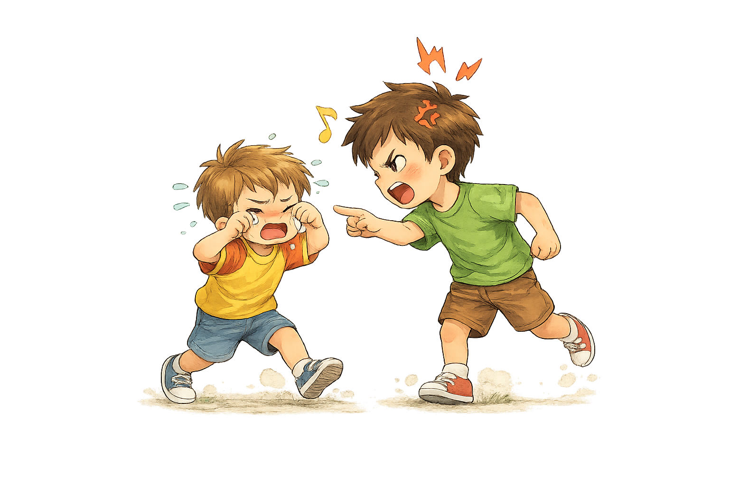
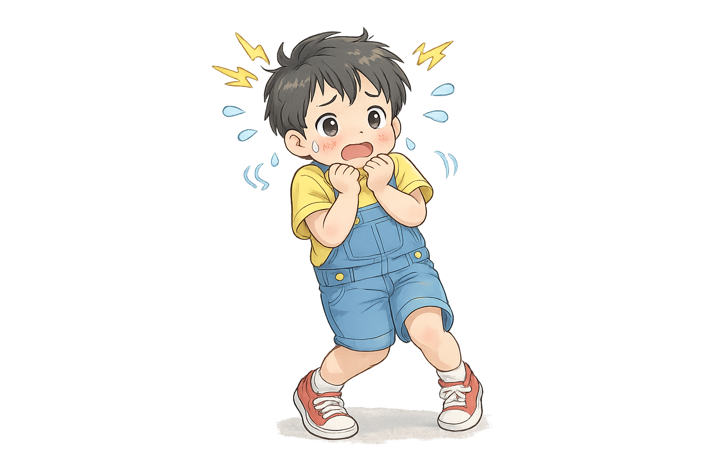
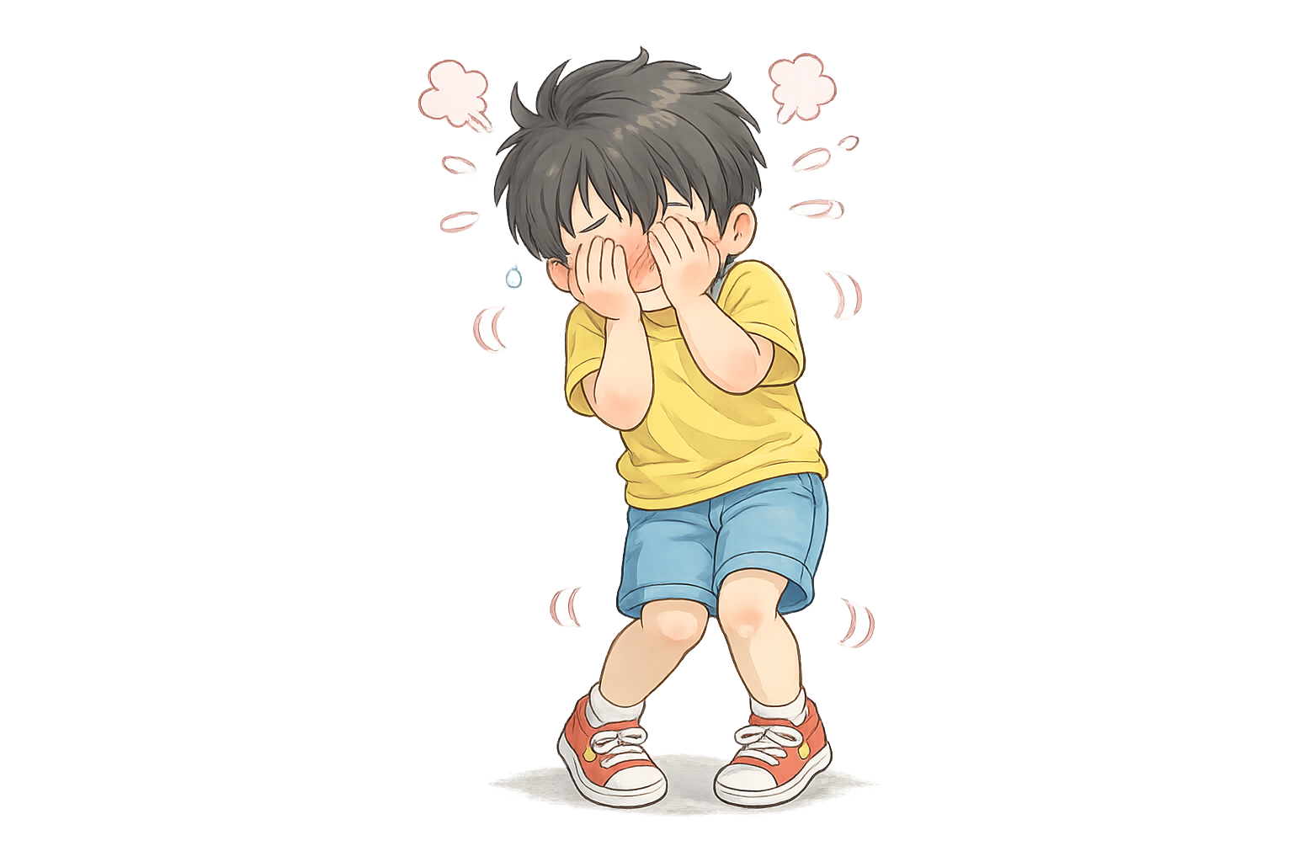




8
Chọn dấu thanh phù hợp thay cho chiếc lá.
Dấu hỏi hay dấu ngã?
sợ hãi
xấu hổ
gây gổ

Slide 9
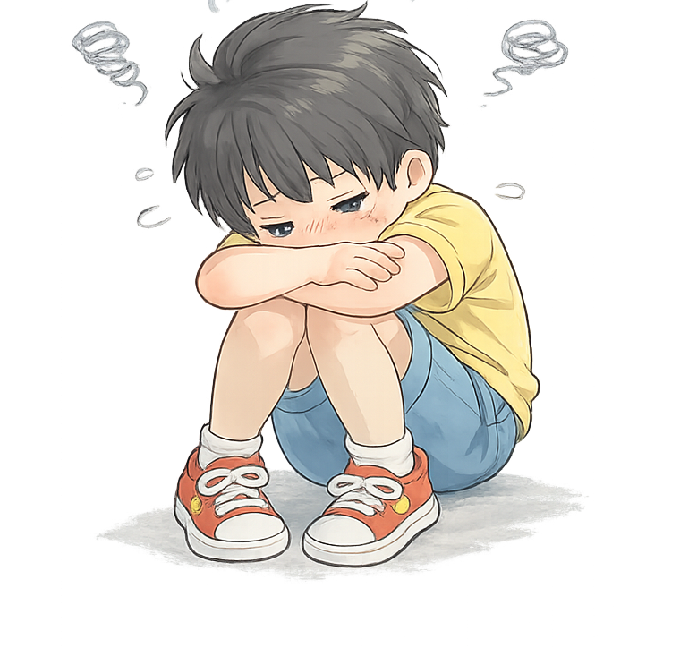
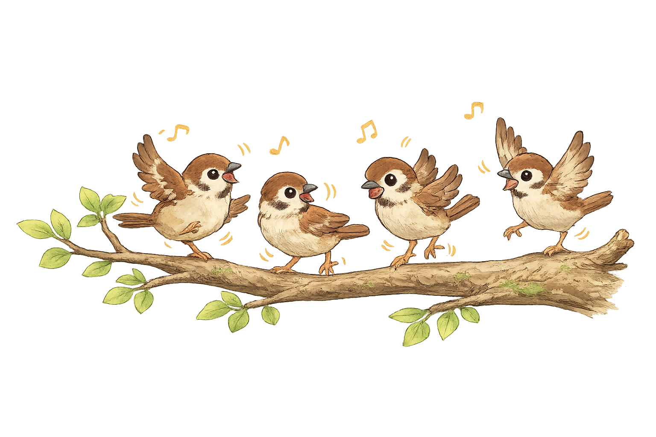

8
Chọn dấu thanh phù hợp thay cho chiếc lá.
Dấu hỏi hay dấu ngã?
buồn bã
bay nhảy
cỏ cây

Slide 10


Giải ô chữ Đi tìm nhân vật
9
1
C
H
I
M
S
Â
U
2
C
H
Ó
3
C
Ú
M
È
O
Trông xa tưởng là mèo
Lại gần hóa ra chim
Ban ngày ngủ lim dim
Đêm đêm đi lùng chuột.
(Là con gì?)
Sớm sớm lích rích
Rất thích bắt sâu
Sâu trốn ở đâu,
Cũng tìm ra được
(Là con gì?)
Ngày ngày ngồi đợi
Mái hiên ngoài hè
Mỗi khi chủ về
Vẫy đuôi mừng rỡ.
(Là con gì?)
Nói về nhân vật em tìm được.
Notes:
Bấm vô số 1,2,3 để ra câu gợi ý, kích lần 2 để xóa câu hỏi
Bấm vào ô chữ để ra đáp án

Slide 11
